Slide 1
同根同心廣州交流團 認識中西方建築物特色
組員
繆明恩
蕭君諾 葉鎧榮
李芓瑤 馮澤霖

Slide 2
西式建築
西式建築大致分幾類：
哥德式建築
拜占庭式建築
巴洛克式建築

Slide 3
哥特式建築
為一種源自歐洲法國的藝術風格，該風格始於12世紀的法國，盛行於13世紀，至14世紀末期，其風格逐漸大眾化和自然化，成為國際哥德風格，直至15世紀，因為歐洲文藝復興時代來臨而迅速沒落。

Slide 4
哥特式建築特點
哥德式建築的基本構件是尖拱（ogival，或稱尖拱券、尖券）
肋架拱頂（ribbed vault）。哥德式建築的魅力來自於比例、光與色彩的美學體驗
彩色玻璃窗戶
石室聖心大教堂內的拱頂。

Slide 5
石室聖心大教堂
尖頂
彩色玻璃窗

Slide 6
巴洛克式建築
起源於十七世紀的義大利，將原本羅馬人文主義的文藝復興建築，添上新的華麗、誇張及雕刻風氣，彰現出國家與教會的專制主義的豐功偉業。此新式建築著重於色彩、光影、雕塑性與強烈的巴洛克特色。

Slide 7
巴洛克式建築特點
寬闊的、有時是圓形的中殿取代了狹長的中殿
戲劇性地使用光線，強烈的光影對比，明暗對照效果或依靠窗戶實現均勻照明
大量使用裝飾品（通常是鍍金、石膏或粉飾灰泥、大理石或人造大理石）
巨大尺度的天花板壁畫
外部立面的顯著特點是通常有戲劇性的中央突出部分
內部通常只是繪畫與雕塑的框架

Slide 8
中國古建築最大的特點
中國建築一般指漢式建築，是以斗拱和屋簷為最大特點。
中國建築配以園林、庭院營造出文人雅士的高尚情懷。
瓦頂維修要按照中國傳統技術要求進行。

Slide 9
2. 中國木結構體系歷來採用構架制的結構原理
-以四根立柱，上加橫樑、豎枋而構成「間」。立面上劃分三個部分：台基、屋身、屋頂。
3. 斗栱是中國木架建結構中的關鍵部件
-其作用是在柱子上伸出懸臂樑承托出檐部分的重量。
4. 特異的外部輪廓
-多層台基，色彩鮮艷的曲線坡面屋頂，院落式的建築群，展現廣闊空。

Slide 10
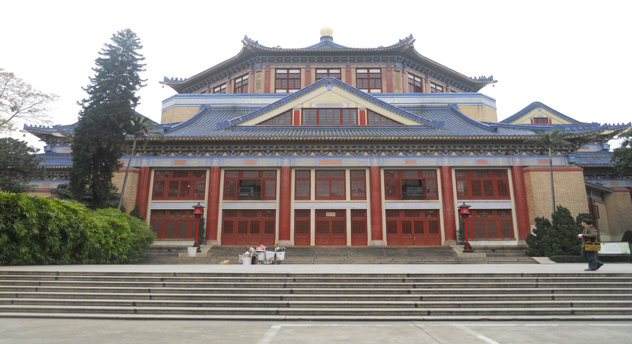
中山紀念堂建築特色

Slide 11
廣州中山紀念堂

Slide 12
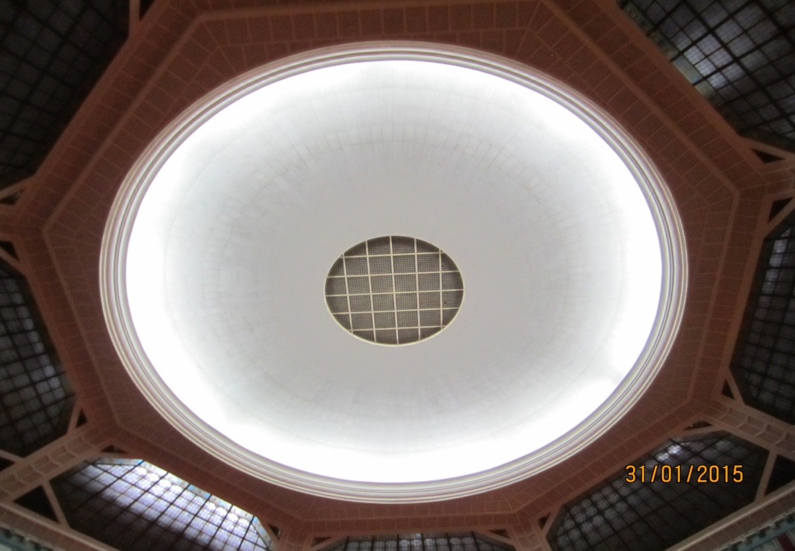
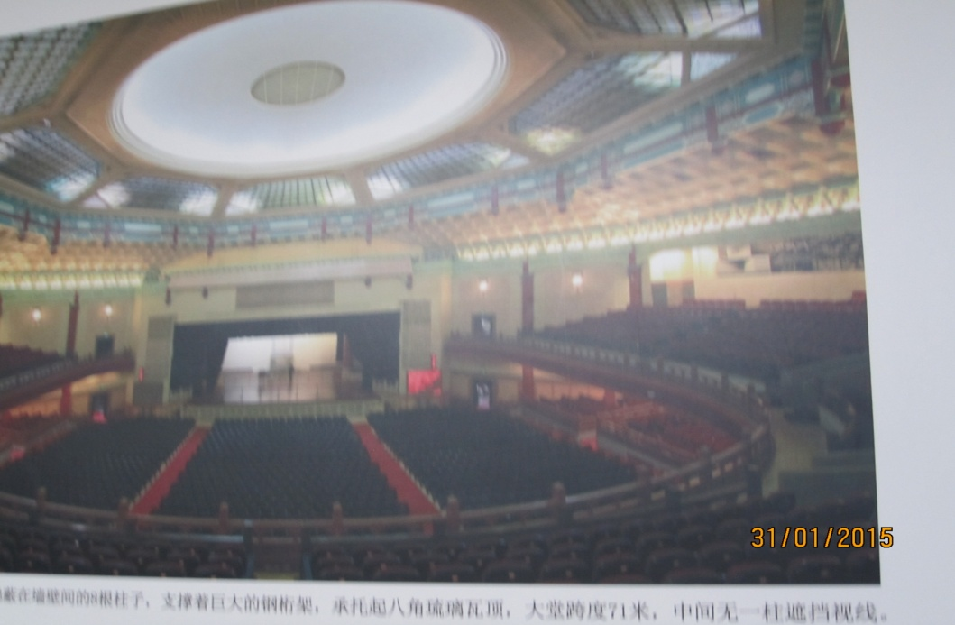
廣州中山紀念堂 的結構
屬於八角形宮殿式建築。拱形屋頂托起八個主桁架，組成一個八角亭。堂內有一個近似圓形的大會堂 。屋頂全部採用藍色琉璃瓦。
堂內全景。

Slide 13
中山紀念堂屬於八角形宮殿式建築。
設計師運用建築力學結構原理，將四根大柱
置於四周牆壁中，用以支撐四個跨度各30米
左右的鋼桁架，使之整體彷彿一把張開的雨
傘，組成一個巨大拱形屋頂。拱形屋頂托起
八個主桁架，組成一個八角亭。堂內有一個
近似圓形的大會堂 。

Slide 14
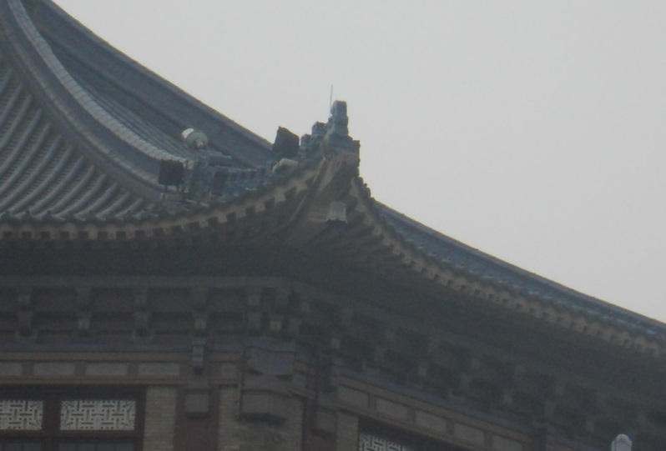
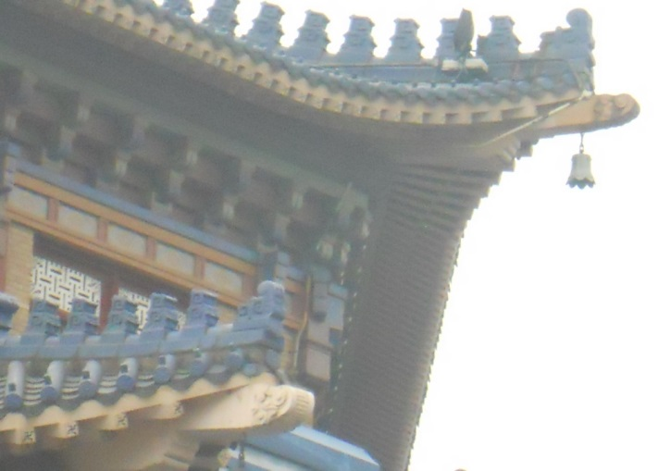
紀念堂飛簷飄卷，所使用的琉璃瓦製作精緻美觀。
中山紀念堂選用了孫中山先生生前最喜愛的寶藍色琉璃瓦作為主色調，不能不說是煞費了一番苦心的。
簷角的雲水花紋、斗拱上的裝飾圖案、簷頭的鐘形鐵馬，樑上的"d"字圖形，也都極富民族特色

Slide 15
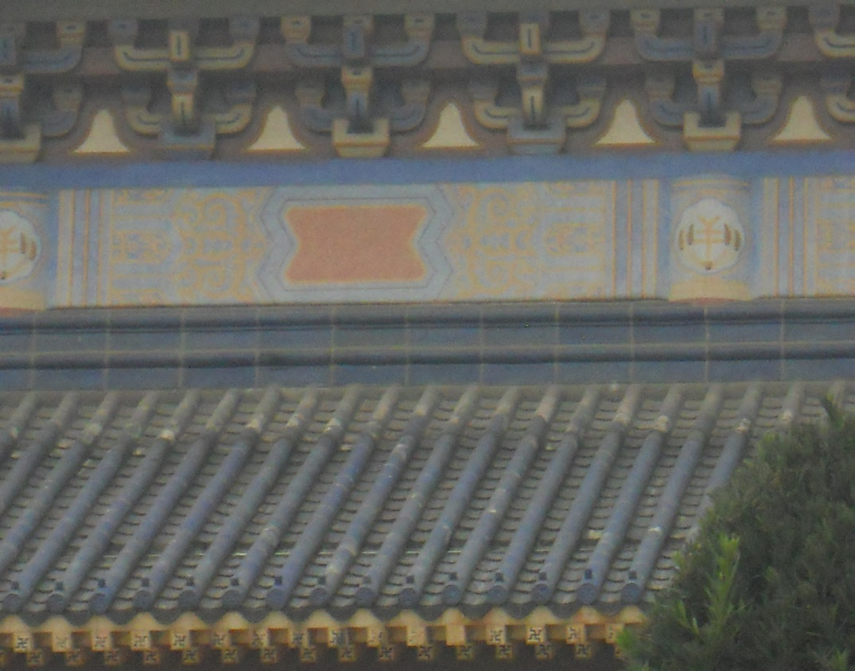
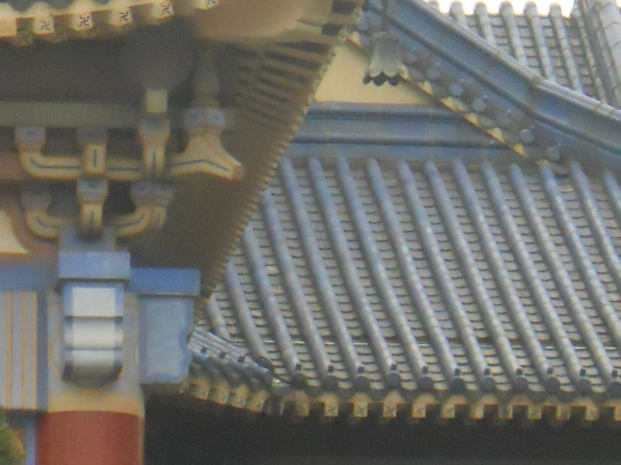
中山紀念堂所採用的彩色陶質道板磚及外牆
裝飾毛面磚 , 屋頂共分四層，層層飛簷出翹，
組成一個有機的屋頂群，四面環抱著中央八
角攢尖琉璃瓦尖頂。

Slide 16
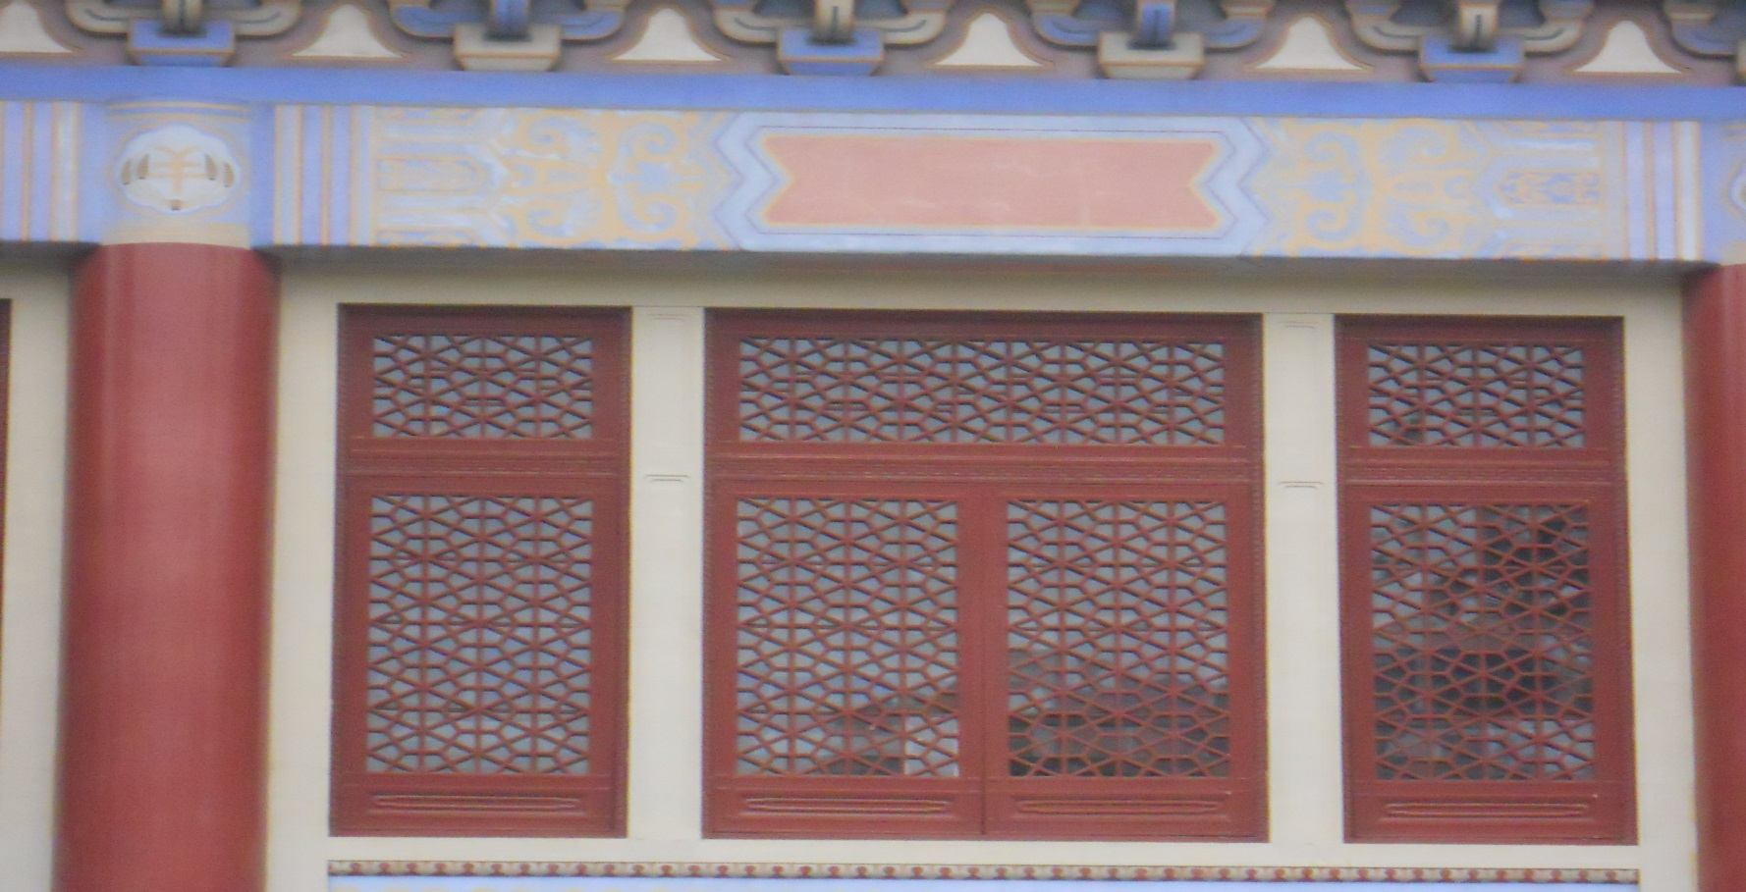
在正門東西兩夾角的重簷下，各有一組三扇
梯級狀的格心窗。自然採光和人工照明結合，
自然通風和機械通風結合，體現了設計者
對大空間建築的生態設計思想。
雀替

Slide 17
中西式建築物的對比
 | 中式 | 西式
反映 | 儒家文化 | 宗教思想
材料 | 木材、瓦片、青磚 | 鐵、石屎、石、玻璃
頂部 | 瓦頂 | 尖頂
結構 | 橫向拓展 | 縱向發展

Slide 18
組員感想-1
馮澤霖：
我在這次交流團認識到中西建築的特色設計。另外，我亦了解多一些孫中山先生的事蹟，提起了我對中國歷史的興趣。
蕭君諾：
在這次交流團裏，我認識了中西式建築特色，也學會了怎樣和同學合作。我感到很開心！
葉鎧榮:
我在這個廣州交流團中, 我學到中西式建築的不同之處和知道了不少中國歷史人物。藉此多謝學校黃老師、馬老師、劉老師及林老師帶領我們廣州交流團同學, 使我和同學們有一個愉快又開心交流團的體驗。

Slide 19
組員感想-2
繆明恩：
這是我第一次參加交流團, 我感到既緊張又開心！
另外,我認識了中西式建築的特式和孫中山做過的事蹟。最重要的是學會到跟同學合作的精神。
李芓瑤：
經過這次外地交流後，我了解了很多不同中西建築，
不同建築風格特色 。

Slide 20
謝謝大家

